Slide 1
R 통계 프로젝트
-전국 상가 업소 분포-
3조
홍종석 201301258
강형원 201401210

Slide 2
목차
데이터 선정
데이터 분석 목적
데이터 분석 방법
데이터 분석 실행
결과
별첨

Slide 3
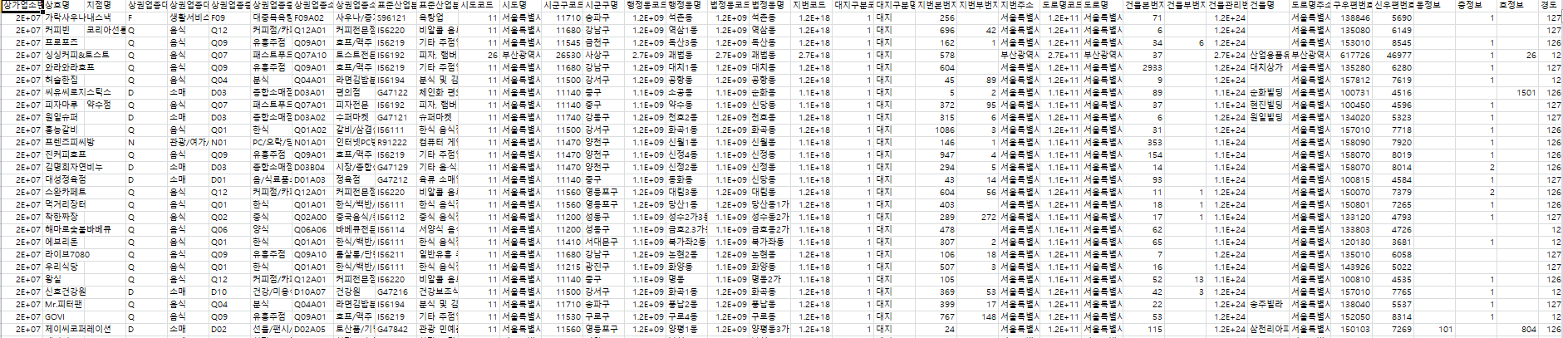
데이터 선정
전국 상가 업소 데이터 선정
공공 데이터 포털( https://www.data.go.kr )에서 2017년 6월에 올라온 데이터로 2017년 3월까지의 전국 상가 업소 270만1010개의 상호명, 상가위치, 업종 등이 나타나 있다.

Slide 4
데이터 분석 목적
전국 시도별 상가 분포 비교
전국 시도별 상가 업소 업종 분포 비교
시/군/구별 상가 분포 비교
인천 구별 상가 분포 비교
인천 구별 상가 업소 업종 분포 비교

Slide 5
데이터 분석 방법
Package ggplot2
시도별, 시/군/구 별 코드(shp파일)
ggmap을 이용한 지도사용
geom_polygon을 이용한 상가 업소 분포도
geom_scatterpie를 이용한 파이 차트
geom_point, stsat_density_2d를 이용한 밀집도 확인

Slide 6
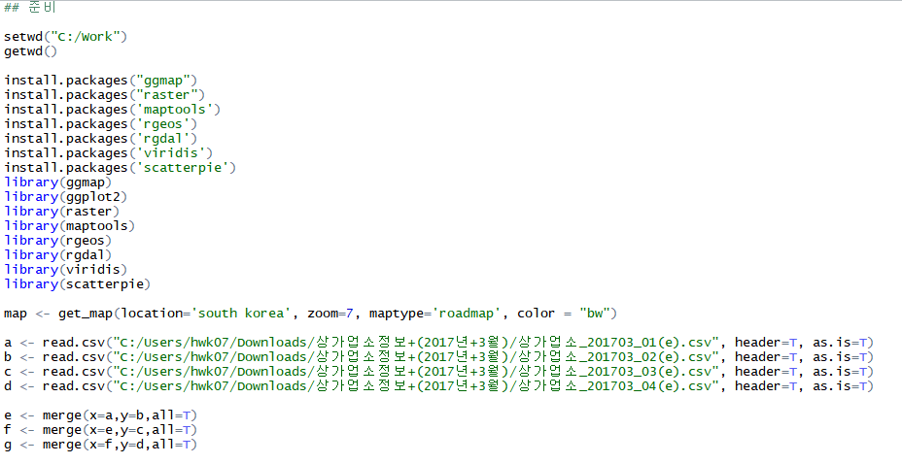
데이터 분석 실행
준비
필요한 패키지들(ggplot2,maptools 등)을 다운받아 불어오고, 상가 업소 데이터와 대한민국 지도를 불러들인다.

Slide 7
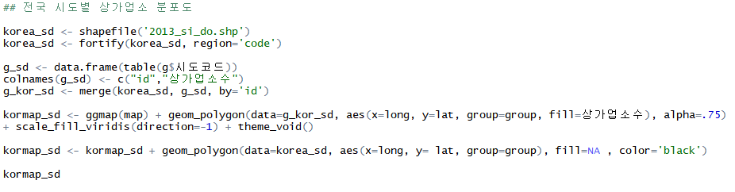
데이터 분석 실행
2) 전국 시도별 상가 업소 분포도
시도별 코드가 담겨져 있는 shp 파일을 불러 들인다.
fortify 함수를 이용하여 시도 코드를 id, 위도와 경도, group등의 변수가 있는 데이터로 변환해준다.
상가 업소의 데이터를 시도별로 업 소의 개수를 파악한 뒤 shp 파일과 병합해준다.
그 후 geom_polygon을 이용하여 분포도를 그린다.

Slide 8
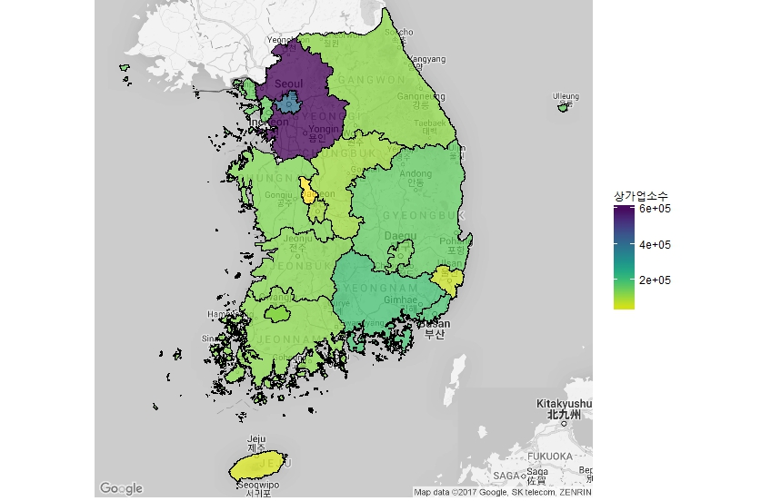
데이터 분석 실행
2) 전국 시도별 상가 업소 분포도

Slide 9
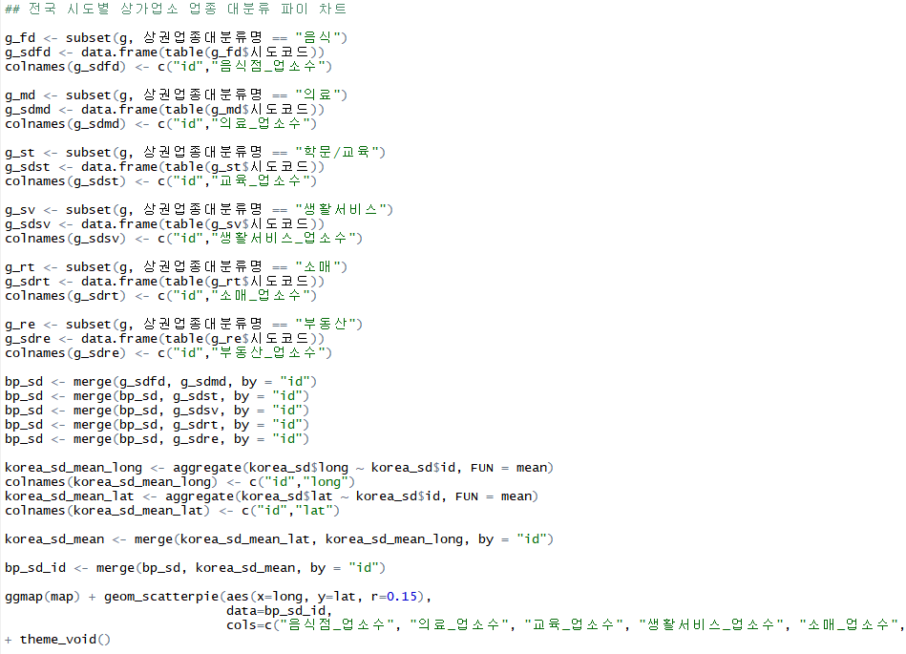
데이터 분석 실행
3) 전국 시도별 상가 업소 업종 파이 차트
데이터의 업종 대분류 중 가장 많은 비중을 차지하고 있는 ‘음식’, ‘의료’, ‘학문/ 교육’, ‘생활서비스’, ‘소매’, ‘부동산’을 가지고 비교.
위의 6가지 항목의 데이터 수를 구한다.
시도별 중간이 되는 위도와 경도를 구하고 geom_scatterpie 함수를 이용하여 지도위에 띄운다.

Slide 10
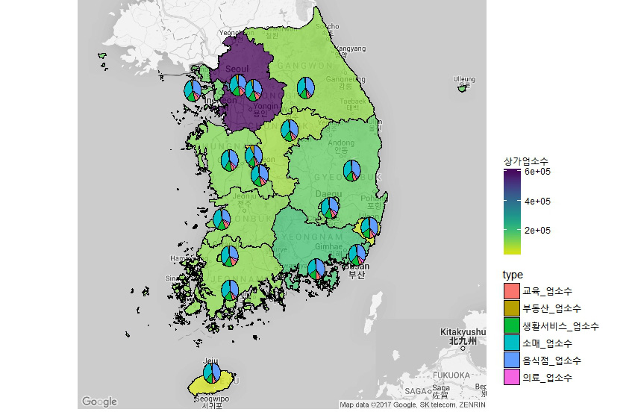
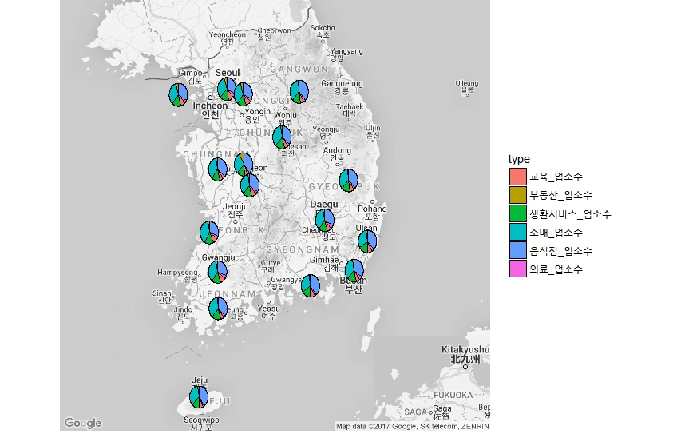
데이터 분석 실행
3) 전국 시도별 상가 업소 업종 파이 차트

Slide 11
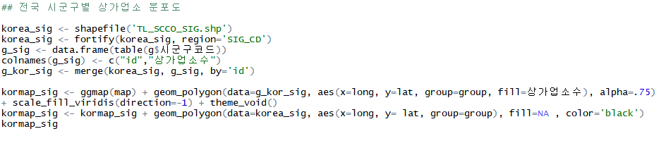
데이터 분석 실행
4) 전국 시/군/구별 상가 업소 분포도
시군구 코드가 담긴 shp 파일을 불러온다.
시군구 코드 를 id, 위도와 경도, group등의 변수가 있는 데이터로 변환해준다.
상가 업 소의 데이터를 시도별로 업소의 개수를 파악한 뒤 shp 파일과 병합해준다.
geom_polygon을 이용하여 분포도를 그려준다.

Slide 12
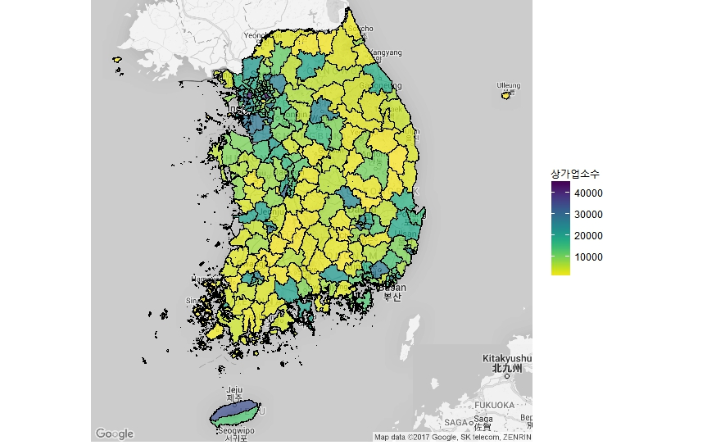
데이터 분석 실행
4) 전국 시/군/구별 상가 업소 분포도

Slide 13
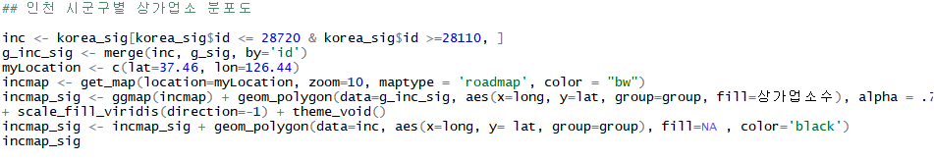
데이터 분석 실행
5) 인천시 구별 상가 업소 분포도
전국의 시군구 코드에서 28110 이상 28720 이하인 값만 남겨 인천 시군구 코드만 남긴다.
다시 데이터와 병합하여 인천에 있는 상가 업소 정보만 남긴다.
경도를 126.44, 위도를 37.46으로 지정한 지도 위에 geom_polygon을 이용하여 분포도를 나타내준다.

Slide 14
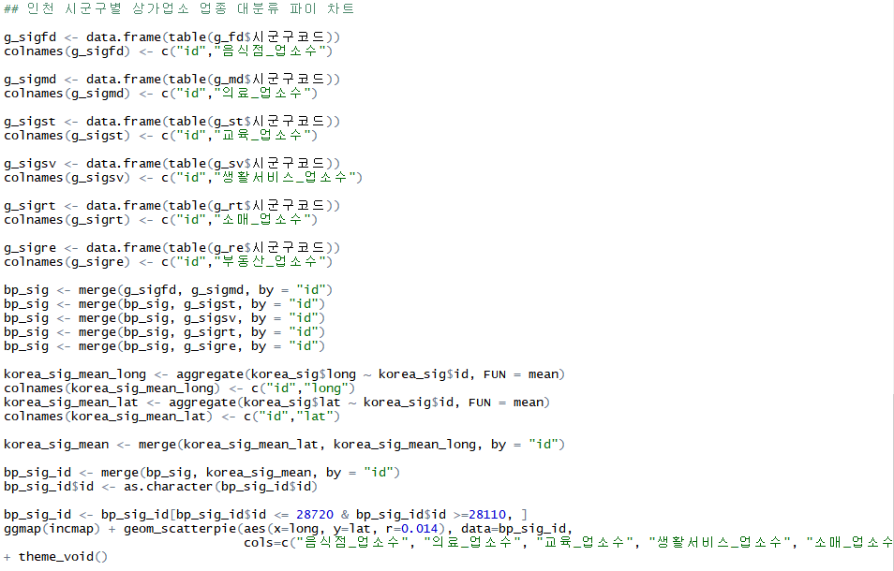
데이터 분석 실행
6) 인천시 구별 상가 업소 업종 분포 비교
전국 시군구별 상가 업소 업종 대분류 파이 차트를 할 때처럼 인천의 시군구별 상가 업종 대분류를 파이 차트로 나타내준다.

Slide 15
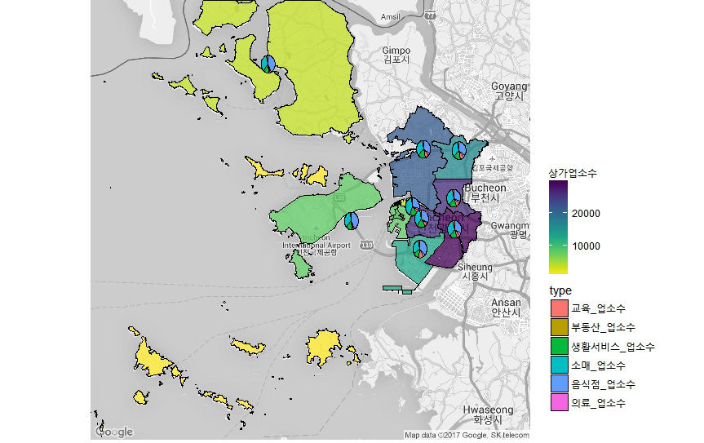
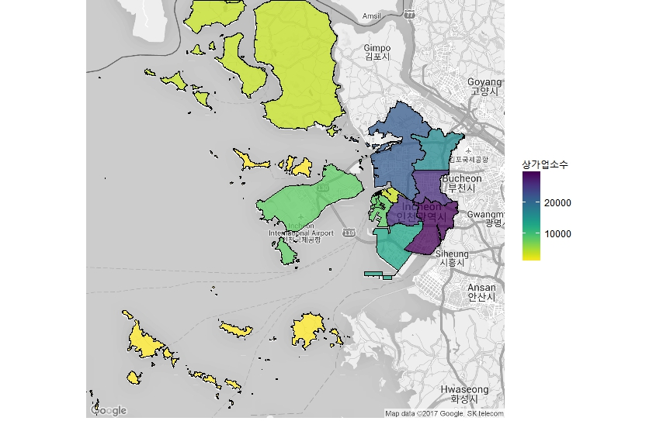
데이터 분석 실행
5,6) 인천시 구별 상가 업소 분포도 + 업종 분포 비교

Slide 16
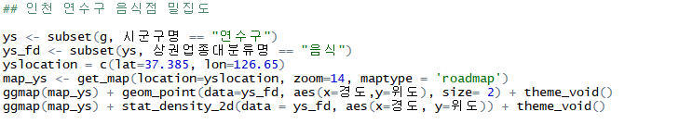
데이터 분석 실행
7) 인천시 연수구 송도 음식점 밀집도
데이터 중 인천 연수구 송도, 업종 대분류가 음식인 데이터만을 추출한다.
중심이 경도 126.65, 위도 37.385인 인천 연수구 송도 지도를 만든다.
geom_point와 stat_density_2d 함수를 이용하여 연수구에 음식점이 어디에 밀집 되어 있는지 확인한다.

Slide 17
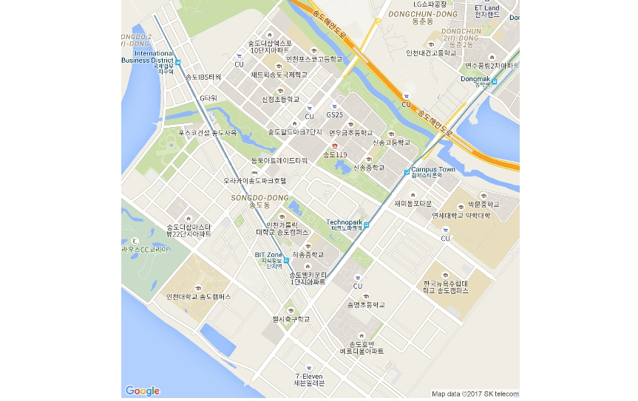
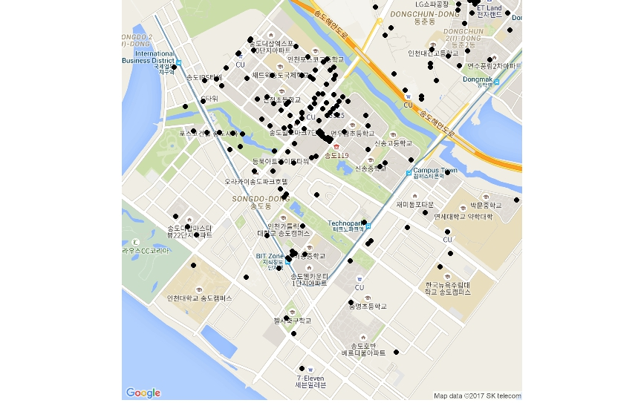
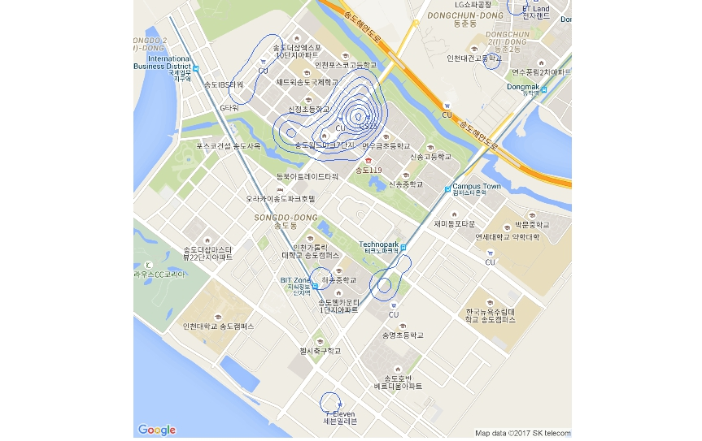
데이터 분석 실행
7) 인천시 연수구 송도 음식점 밀집도

Slide 18
결과
1. 전국 시도별 상가 업소 수 비교 결과
-경기도, 서울, 경상남도 순으로 상가 업소가 많았다.
2. 음식, 소매위주의 상가 업소
3. 전국 시/군/구별 상가 업소 수 비교 결과
-서울 강남구, 경기도 부천시, 제주시 순으로 많았다.
4. 시도별로 보았을 때 경기도가 가장 많은 이유는 서울에 비해 지역이 넓어서 였던 걸로 판단
5. 인천 상가 업소 수 비교 결과
-남동구, 부평구, 남구 순으로 많았다.
6. 인천 연수구 송도의 음식점 밀도 결과
-송도 1동쪽에 밀집, 그에 반면 인천대 주변 상가는 법적 제한으로 많지 않았다.

Slide 19
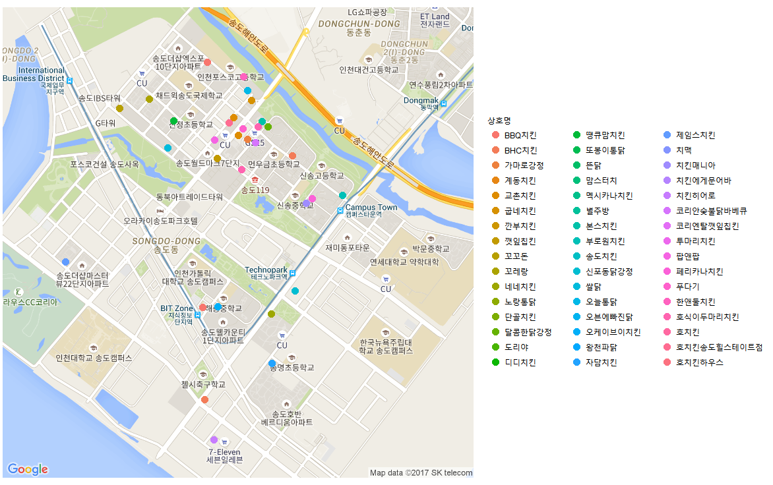
별첨
인천 연수구 송도 치킨집 위치

Slide 20
감사합니다!

